Slide 1
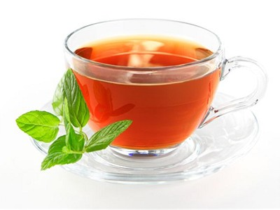
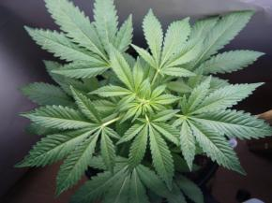
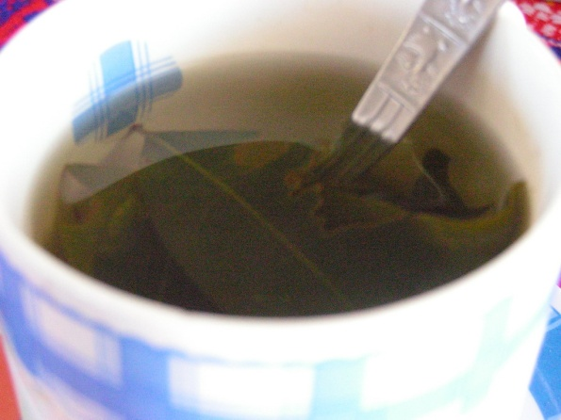
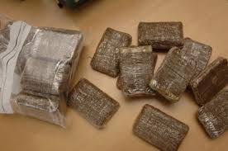
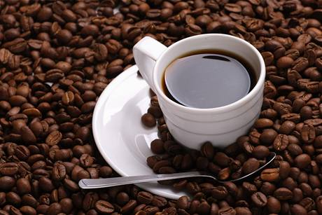
Legalizace lehkých drog v Čechách
Mezi nejznámější lehké drogy patří:
marihuana,
hašiš,
kokový čaj,
káva
a čaj
Způsobují pouze psychickou závislost

Slide 2
Marihuana je název drogy získané z rostliny konopí, patří mezi látky s halucinogenním účinkem. Konopí není jen droga, je to také jedna z nejstarších průmyslových a léčivých rostlin.
Hašiš je pryskyřice z rostlin konopí setého, vypadá jako hnědo-žlutá kostka, někdy i do černa zbarvená. Nejčastěji se kouří nebo konzumuje v různých jídlech a nápojích. Působí 5x až 8x silněji než marihuana. Velké dávky jsou nebezpečné.
Kokový čaj není kokain, v Evropě se s tímto čajem nesetkáte, chutí připomíná slabý zelený čaj v kombinaci s čajem kopřivovým. Z koky se připravuje nejen čaj, ale lístky se stejně jako tabák - žvýkají. Funguje jako stimulant, který pomáhá potlačit pocit hladu, žízně a únavy. Proto se z této rostliny také získávají některé léky a anestetika.
Káva je obvykle horký nápoj z plodů kávovníku. Obsahuje mimo jiné alkaloid kofein,
který povzbuzuje srdeční činnost. Káva dehydruje, takže je dobré ji servírovat se sklenicí čisté vody.
Čaj je kulturní nápoj, připravovaný louhováním lístků rostliny čajovníku v horké vodě. Obsahuje stejně jako káva kofein, který se užíváním ve větším množství stává drogou. Jde o nejpopulárnější psychoaktivní látku na světě, ale na rozdíl od ostatních je legální a její prodej se neřídí žádnými omezeními.

Slide 3
Souhlasíte s legalizací lehkých drog (zejména marihuany) v Čechách?
Jste PRO a nebo PROTI legalizaci? A proč?

Slide 4
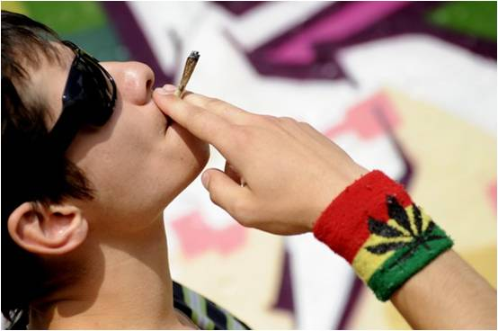
Naše hypotéza
Myslíme si, že děti do 14ti let a dospělí budou proti legalizaci, protože nemají s lehkými drogami moc zkušeností a nebo se s nimi ještě nesetkali a ani setkat nechtějí, zatím co většina teenagerů budou pro legalizaci.

Slide 5
Pár odpovědí těch, kteří souhlasili s legalizací:
Žena 45 let- Ano souhlasím, ale v omezeném množství a pouze pro léčebné účely.
Chlapec 15 let –Chci to zlegalizovat. Abych to nemusel balit ve strachu, pak se něčeho leknu,rozsypu to a je to v háji.
Dívka 16 let- Jsem pro, protože kdyby to povolili tak by jsme se tady z tý krize dostali možná dřív, jelikož i když to není zlegalizováno, stejně se to v Čechách prodává a nebo kupuje a takhle to jde do kapsy jen těm dealerům a stát z toho nemá nic. A navíc, vždyť už je to prakticky dostupný jedno v jakým věku a jedno kde.. A nenaděláte nic . Chlapec 17 let- mě je to fuk, ale nijak by mě to newadilo, kdyby byla zlegalizovaná.. a proč? protože newim, prostě newim proč je zakázaná, když stejně bude všude, tak newim proč ji zakazují. A stát by na tom dcl wydělal.
Dívka 16 let- podle mě není marihuana tak špatná aby ji měli zakazovat a zlepšuje náladu.. teda když to moc nepřeženete..
Dívka 15 let – Jsem pro. Když to bude povolený, tak nepůjdu do pekla.
Dívka 17 let- Souhlasím, jelikož nepovažuju trávu za drogu hodně lidem pomáhá.. a myslím, že by měla být povolena.
Muž 41 let- Jelikož marihuanu sám pěstuji na masti...a mám ozkoušené že pomáhá tak jsem pro.
Chlapec 18 let- Jsem pro, protože jsem pro každou špatnost.
Dívka 15 let- No tyjo, že se ptáš, jasně, že jsem pro!
Dívka 16 let- Jsem pro, ale jen o malinko větším množství než je teď… protože někdo z toho dělá různý mastě nebo výtažky, který pomáhají lidem… a přeci ho za to nezavřou jen proto, že pomáhá lidem
Chlapec 17 let- no jak to vzít…už bych si nikdy nevydělal peníze za nákupky, ale zas bych si chodil za rok do hospody hulit za 25 Kč jednoho jonna, těžko říct… to je záludná otázka

Slide 6
A ti, kteří nesouhlasili s legalizací:
Dívka 15 let- Je to sporná otázka. Určitě to má své pro a své proti. Je fakt, že marihuana nezabíjí mozkové buňky jako například alkohol což je plus, ale pokud je podávána v nepřiměřeném množství může být i návyková, takže spíše říkám ne. Lidé nejsou soudní a většina z nich neví co si dovolit a pak je to možná problém.
Chlapec 17 let- já sem proti marihuaně, protože marihuana je svinstvo největší!!!
Chlapec 15 let- já newím, asi sem proti… tak mě to osobně neláká to hulit když vidím lidi jak jsou na to závislí a hulí 3krat denně a navíc je to droga od který se špatně couvá…
Chlapec 12 let- Nejsem pro v žádným případě, maminka mi říkala, že to nikdy nemám strkat do pusy, stejně jako cigarety.
Muž 34 let- Nesouhlasím, myslím si, že pak stačí málo přejít k tvrdším.
Žena 24 let - Co je dneska lehká droga? Podle mě je každá droga svinstvo, ať je měkká nebo tvrdá. Takže nesouhlasím.

Slide 7
Pohlaví tázaných
Věk tázaných

Slide 8
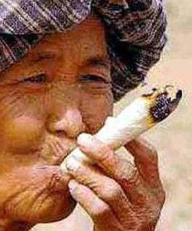
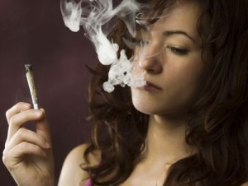
Shrnutí a porovnání
Takže, jelikož, jsme si mysleli, že drtivá většina dospělých bude proti, tak jsme se dost mýlili. Hodně lidí je pro, ale jen pro léčebné účely, s čímž samozřejmě souhlasíme, ale najdou se i tací teenageři dokonce i holky mezi nimi, co s tím mají zkušenosti, ale z jiného pohledu, než z lékařského a chtějí, aby se to legalizovalo.

Slide 9
Historie marihuany:
http://chibis.overstream.net/swf/player/oplx?oid=s0u6r1tmadly&noplay=1
ale to je jen tak mimo :D

